Slide 1

Nghe – viết:
Mùa nước nổi

Slide 2












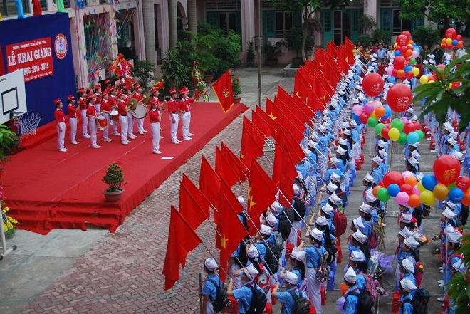







NGHE - VIẾT

Slide 3
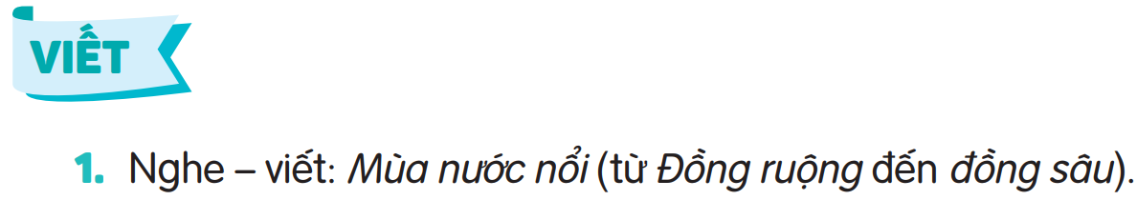
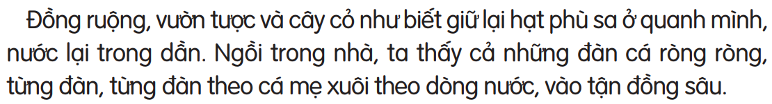


Slide 4
Hướng dẫn chính tả
ruộng
trong
sa
xuôi
ròng
sâu

Slide 5

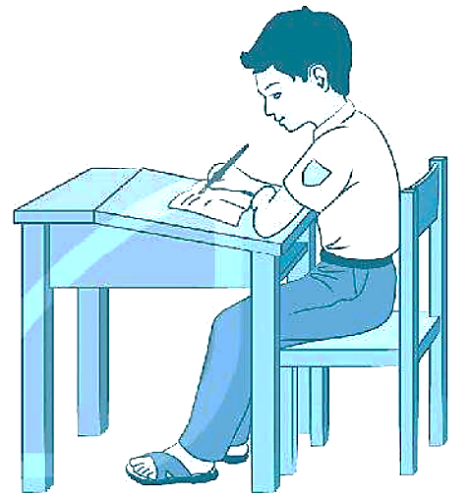
GV kiểm tra tư thế ngồi viết, cầm bút.

Slide 6
GV soát lỗi

